Slide 1
Flujo de material
Área Académica: Licenciatura en ingeniería industrial
Profesor(a): Ing. Felipe Gutiérrez Castillo
Periodo: Enero-junio 2017

Slide 2
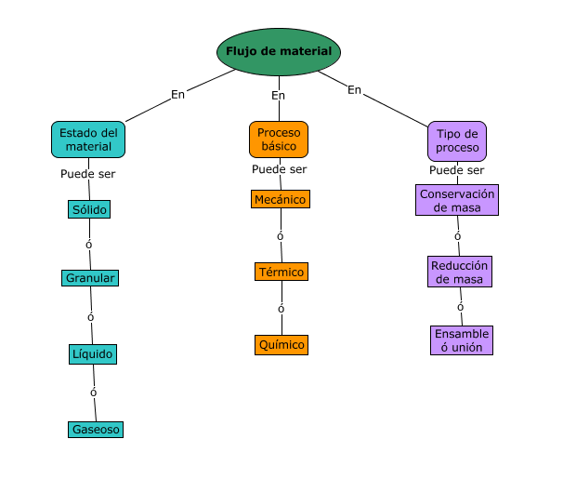

Slide 3
Referencias
Leo Alting, Procesos para ingeniería de manufactura, editorial Alfaomega

